Slide 1
あん
アンケート調査ご協力のお願い
「少子高齢化社会における家族・出生・仕事に関する全国調査」
～より安心できるくらしに向けた政策提言のために～

Slide 2
「少子高齢化社会における家族・出生・仕事に関する全国調査」
の目的と背景
「少子高齢化社会における家族・出生・仕事に関する全国調査」とは？
この調査は文部科学省の支援のもと、東京大学大学院経済学研究科の研究チームが全国の18歳から49歳までの約8,000人を対象に家族・出生・仕事についてお聞きする調査です。くらし方がそれぞれ違うように、子育てや介護、仕事のかかわり方や意識は人それぞれ異なります。そこで、それらの実態を知るとともに日本の少子化の原因を理解し、それに対して有効な政策は何かを考えるために調査を実施します。この調査は毎日新聞が1950年に始めた｢全国家族計画世論調査｣から始まり長年継続している調査に基づいています。
超高齢化社会の背後で少子化が急速に進んでいます
全人口に占める65歳以上の割合は2017年1月で27.4%でしたが、2050年には37.7%に達すると予想されています。
一方で2016年に国内で生まれた子供の数は97万6,979人と初めて100万人を割りました。また、出生率（1人の女性が生涯に産む子供数）は１.44で前年を0.01ポイント下回り、政府が掲げる「希望出生率1.8」との隔たりは広がっています。超高齢化社会と少子化は表裏一体であり急速な少子化が進んでいます。

Slide 3
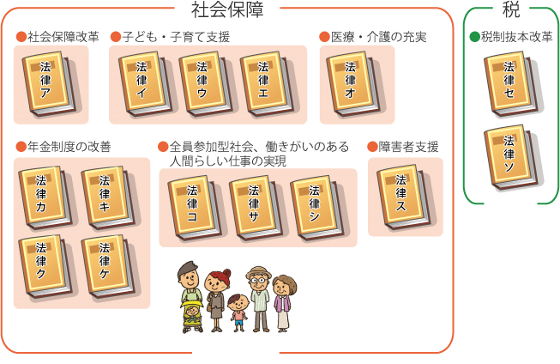
子育て支援の新しい少子化対策が急務です
さまざまな子育て支援策や少子化対策がすでに実施されていますが、その金額や対象期間がどれほど効果的かは検証されてきませんでした。また、家族の形態が多様化する中で、どのような人にどのような政策が有効であるのかを明らかにする必要もあります。本調査を行うことでこれらの問題に関する政策提言も可能にします。
より充実した社会保障制度の構築が急務です
生活をしっかりした基盤に乗せるにはより充実した社会保障制度の構築が急務ですが、そのためには、少子化や高齢化の進展により人々の生活や社会全体にとってマイナスとなるような影響を緩和する必要があります。どのような政策が女性の労働と結婚・出産の両立を促進するのか、どのような介護支援を提供すれば国民の肉体的・経済的負担を緩和することができるか。こうした重要な課題に答えるために「家族・出生・仕事に関する全国調査」を実施します。

Slide 4
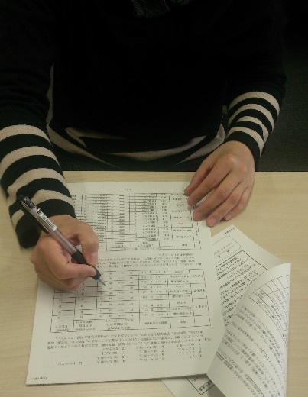
調査の流れについて
｢少子高齢化社会における家族・出生・仕事に関する
全国調査｣にご協力をお願いする対象者の方には
①調査ご協力のお願い
②パンフレット
を郵送させていただきました。
調査員が、調査ご協力のお願いにご自宅に伺います。
調査はご家族のタイプによって選んで頂きます。
調査用紙に直接記入頂くかWebで回答頂くか
のどちらかを選択して下さい。
① ご自身でご記入いただく
1時間程度
② Ｗｅｂで回答いただく
1時間程度
ご都合に合わせて日時をご指定いただけます。2回以上に分けてご協力いただくことも可能です。
調査にご協力いただいた方にはお礼を差し上げております。
研究成果は研究プロジェクトのホームページに掲載する予定です。
http://www.ichimura-lab.e.u-tokyo.ac.jp/jstar.html

Slide 5
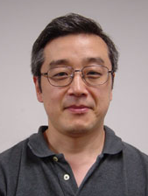
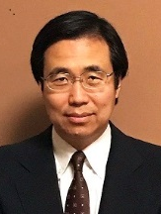
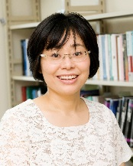
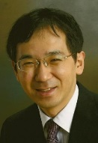
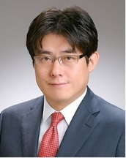
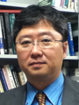
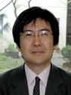
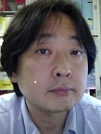
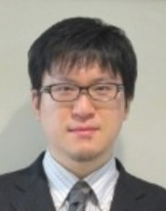
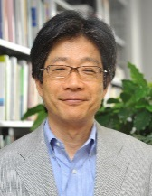
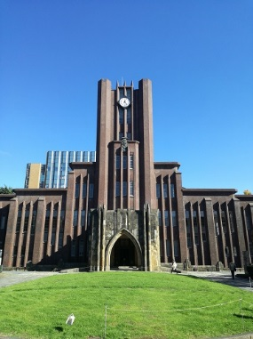
｢少子高齢化社会における家族・出生・仕事
に関する全国調査｣プロジェクト
メンバー紹介
市村英彦(リーダー）東京大学大学院
経済学研究科
教授
岩本康志
東京大学大学院
経済学研究科
教授
臼井恵美子
一橋大学
経済研究所
准教授
小川直宏
東京大学大学院
経済学研究科
特任教授
奥村綱雄
横浜国立大学
国際社会学研究院
教授
川口大司
東京大学大学院
経済学研究科
教授
澤田康幸
東京大学大学院
経済学研究科
教授
清水谷 諭
世界平和研究所 研究部
研究員
松倉力也
日本大学
経済学部
助教
山口慎太郎
東京大学大学院
経済学研究科
准教授
山田知明
明治大学
商学部
教授
渡辺 努
東京大学大学院
経済学研究科
教授
調査主体について
国立大学法人 東京大学
国立大学法人とは
国立大学を設置することを目的として国立大学法人法の規定により設立される法人です。

Slide 6
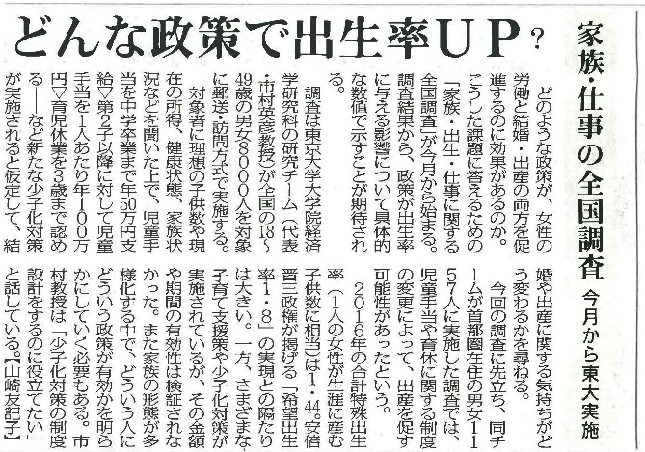
家族や仕事に関する調査は、すでにおよそ70年間にわたって
集められています
この調査は毎日新聞社が長年実施していた「全国家族計画世論調査」から継続して行っている調査です。毎日新聞社の調査は1950年から2000年まで、25回にわたり行われ、世界にも数少ない全国規模の調査ということから国連の人口賞を受賞したこともあります。その調査の流れを受けて日本大学が2007年及び2010年に世界保健機関と共同の国際プロジェクトとして「仕事と家族に関する全国調査」を実施しました。それをさらに継続・発展させるために、本年度から東京大学が調査票を改訂し、政府の支援を受けつつ「少子化高齢化における家族・出生・仕事に関する全国調査」を実施します。
個人情報の対策は万全です。安心して参加いただける調査です
調査結果や集計結果には、個人が特定される情報は記載されません。さらに調査結果や集計結果は、暗号化されるなど厳重に管理されます。また、研究以外の目的で利用されることはありません。
この「少子高齢化社会における家族・出生・仕事に関する全国調査」は2017年11月8日付の毎日新聞朝刊(11面)に掲載されました。「どんな政策で出生率UP?」と題された記事には、本調査が女性の労働参加と結婚・出産の両立を推進するためにどのような政策が効果的であるかを示すうえで期待されると報じられています。
毎日新聞（朝刊）2017年11月8日（水）11面より
政策提言の基礎となります
みなさまのご回答が、政策提言の力になります。ご協力をよろしくお願いいたします。
調査企画および管理
国立大学法人 東京大学
URL: http://www.u-tokyo.ac.jp/
東京都文京区本郷7-3-1
調査実施および調査員派遣
株式会社RJCリサーチ
東京都渋谷区恵比寿1-20-8三富ビル新館
調査実施部
電話(フリーダイヤル): 0120-207-180（平日10時～18時）
Eメールアドレス: jisi@rjc.co.jp URL: https://www.rjc.co.jp/

